Slide 1


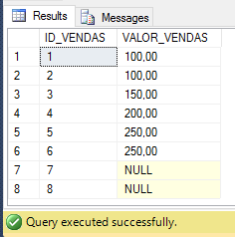
Valores nos Banco de Dados
O que tem dentro das tabelas?
Cada tabela representa uma entidade, isto é, algum objeto do mundo real.
Por exemplo, se vamos fazer um Banco de Dados de uma escola, teríamos que ter tabelas de: Alunos, Professores, Disciplinas, etc...
Cada coluna possui um tipo específico de valor, portanto, TODOS os dados inseridos nela devem seguir esse mesmo tipo.
No entanto, existem os valores NULL, eles representam atributos cujos valores são desconhecidos ou não existem para alguma TUPLA.
Dessa forma, sempre que possível, devemos evitar ao máximo deixar de inserir valores ao popularmos uma tabela.

